Slide 1


Slide 2
Blijf op eigen benen staan
Valpreventie voor ouderen omdat vallen niet hoort!

Slide 3
Programma
Voorlichting ‘blijf op eigen benen staan’
  Hoe vaak
  Oorzaak
  Gevolg
Pauze
Valpreventie
Hoe voorkom je vallen?

Slide 4
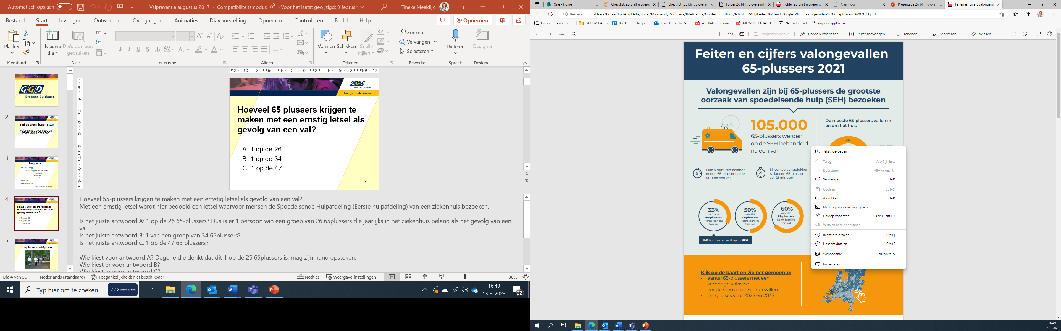
Notes:
Bron: VeiligheidNL lange versie uitwerking_V4
Elke 5 minuten belandt een 65-plusser op de Spoedeisende Hulp (SEH) na een val. Vallen is de meest voorkomende oorzaak van letsel door een ongeval bij ouderen. Het aantal SEH-bezoeken door een valongeval stijgt vooral door de dubbele vergrijzing: het aantal 65-plussers neemt toe en het aandeel oudere ouderen neemt fors toe. Als valpreventie niet structureel wordt aangepakt, verdubbelen binnen 10 jaar de zorgkosten door valongevallen bij ouderen naar € 2,4 miljard.

Slide 5
Valt jaarlijks:
1 op 3 1 op 2 6 op 10

Slide 6
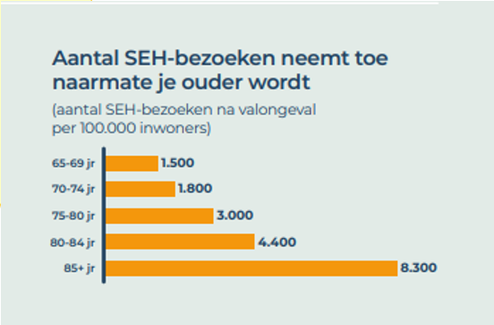

Slide 7
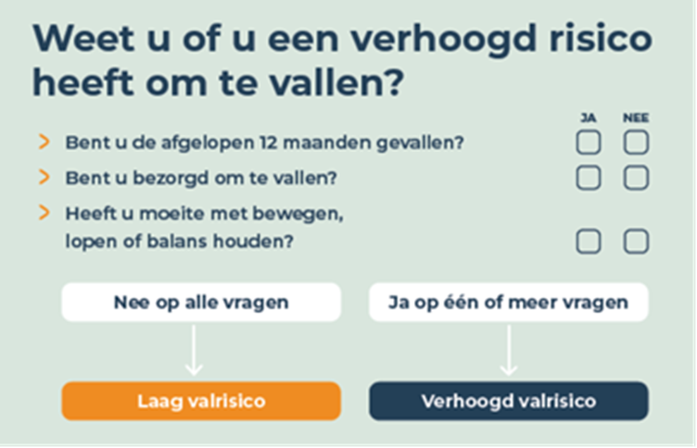
Ouderen en vallen
Bent u zelf wel eens gevallen?
Kent u iemand die gevallen is ?
Notes:
Plaatje van de valrisico test. Komt uit de papieren flyer van de valrisico test.
Informatie te vinden via website van Valpreventie | VeiligheidNL
Verdieping op deze 3 vragen via de online valrisico test: Risicotest voor vallen | VeiligheidNL

Slide 8
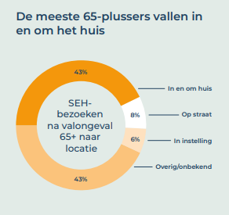
De plaats van de valpartij
43% valt in en om het huis

Slide 9
Oorzaken van vallen
Val
Omgeving
Persoon
Val

Slide 10
Persoonsgebonden risicofactoren
Achteruitgang van de zintuigen
Te weinig bewegen
Medicijngebruik (Duizeligheid)
Alcoholgebruik
Onveilig gedrag (haast)

Slide 11
Persoonsgebonden factoren
Ziekte van Parkinson
Incontinentie, niet op kunnen houden van urine of ontlasting
Desoriëntatie: (‘s nachts) moeten zoeken in huis

Slide 12
Achteruitgang van de zintuigen
Slecht horen: schrikken
Slecht zicht:
Gezichtsscherpte neemt na 50+ af
Ouderen wachten te lang met bril omdat:
  Angst voor eventuele oogheelkundige ingrepen
  Omslachtigheid van een bezoek aan de oogarts
  Relatief hoge kostprijs van een bril
Notes:
Een grootschalig onderzoek van een brillenmerk uitgevoerd in het jaar 2005 in Nederland en België onder 55+ers leverde de volgende resultaten op:
Ga het rijtje af…..

Slide 13
Te weinig beweging
Waarom bewegen?
  Regelmatig bewegen is van essentieel belang voor gezondheid en conditie
  Rust Roest
  Zitten is het nieuwe roken

Slide 14
Sporten en bewegen
voor ouderen
in de eigen gemeente

Slide 15
Medicijngebruik
Slaap- en kalmeringsmiddelen:
  Beïnvloeden het reactievermogen
  Lichaam kan gewend of zelfs verslaafd raken aan deze middelen
  De medicijnen kunnen zich in het lichaam ophopen
  Duizeligheid
  Combinatie met alcohol
Notes:
Slaap en kalmeringsmiddelen:
Beinvloeden het reactievermogen
Ze veroorzaken sufheid, slappere spieren, problemen met concentratie en coördinatie en soms ook wazig zien. Die problemen worden nog veel sterker als u een hogere dosering neemt dan is voorgeschreven, alcohol drinkt, of verschillende van deze middelen naast elkaar gebruikt. Onderschat deze problemen niet: jaarlijks breken honderden mensen hun heup of andere botten en gebeuren soms dodelijke ongelukken in het verkeer als gevolg van deze medicijnen.
Neem de waarschuwingssticker op het doosje serieus. Vermijd deelname aan het verkeer (autorijden, fietsen), pas op met traplopen, ramen zemen en andere activiteiten waarbij u uw evenwicht moet bewaren, en kijk uit met het bedienen van zware machines.
Lichaam kan gewend of zelfs verslaafd raken aan deze middelen
Gewend wil zeggen dat naarmate u het middel langer gebruikt, het effect kleiner wordt: u heeft steeds meer van het medicijn nodig voor dezelfde werking. Dit kan snel optreden, bij slaapmiddelen bijv. al na 2 weken! Als u dan meer medicijnen slikt of een hogere dosering vraagt, krijgt u ook meer last van de bijwerkingen. Verslaafd wil zeggen dat u niet meer in staat bent zonder het middel te functioneren. Die verslaving is zowel geestelijk (u denkt dat u niet meer zonder kunt) als lichamelijk (uw lichaam vraagt om het middel en ‘ protesteert’ met afkickverschijnselen als u het middel niet inneemt). Deze verschijnselen kunnen al na 6 weken optreden en ontstaan bij mensen die dagelijks deze medicijnen gebruiken.
De medicijnen kunnen zich in het lichaam ophopen
Sommige middelen blijven wel zo’n 60 uur of langer in uw lichaam voordat ze zijn afgebroken. Als u dan dagelijks (om de 24 uur) zo’n middel slikt, blijft er teveel van de werkzame stof in het lichaam zitten. Dat kan leiden tot vervelende bijwerkingen zoals hoofdpijn, vermoeidheid, duizeligheid of een depressief gevoel. Alcohol versterkt het effect van deze medicijnen en wordt sterk afgeraden. De combinatie met andere geneesmiddelen kan in sommige gevallen eveneens problemen opleveren. Ouderen moeten extra op deze gevaren letten, omdat het bij hen langer duurt voordat geneesmiddelen het lichaam weer verlaten hebben. Dat komt omdat lever en nieren minder hard werken wanneer je ouder bent.
Veel mensen slikken voor een lange tijd medicijnen. Met name slaap- en kalmeringsmiddelen hebben vaak bijwerken zoals het beïnvloeden van het reactie-vermogen, concentratie, wazig zien enz. Allemaal bijwerkingen die de kans op een val vergroten. Als u deze medicijnen gebruikt, is het verstandig om eens met de huisarts te overleggen, of u de medicijnen nog wel gebruiken moet en of de dosis niet aangepast moet worden. Bij het ouder worden is namelijk een steeds lagere dosis nodig.

Slide 16
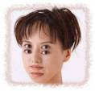

Bijwerkingen van slaap- en kalmeringsmiddelen
versuft zijn
duizeligheid

Slide 17
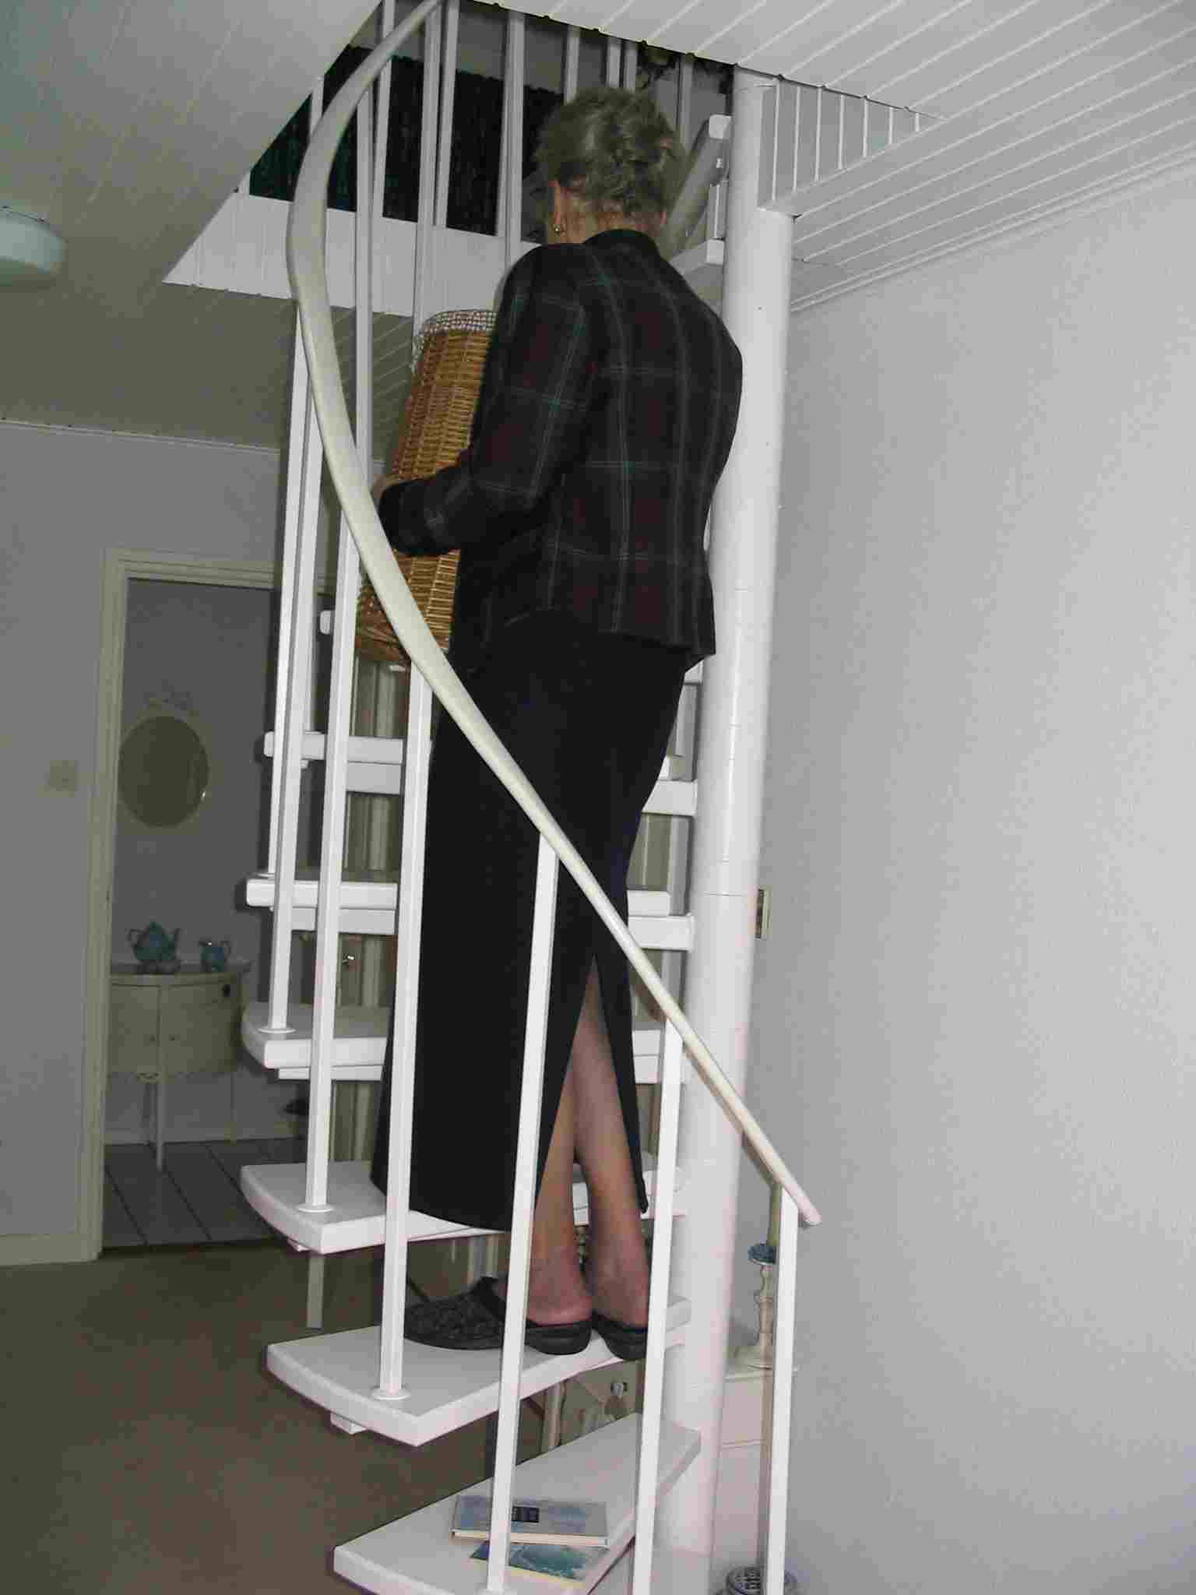
Onveilig gedrag
Met volle handen de trap op, of spullen op de trap leggen

Slide 18
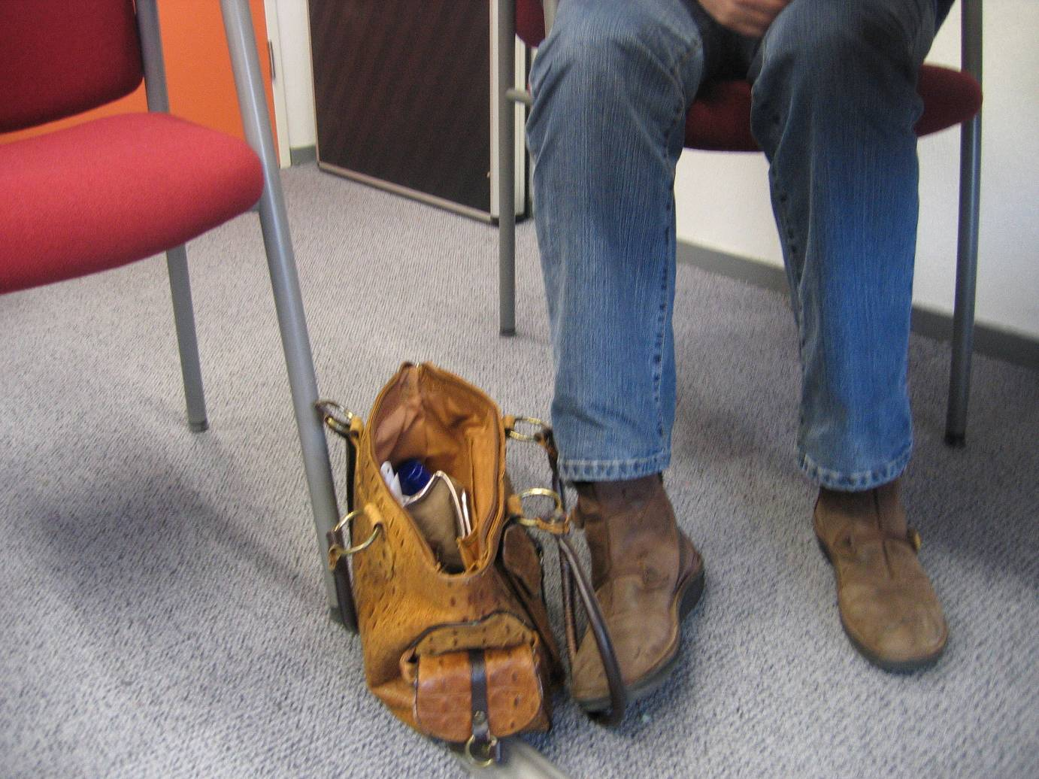
Onveilig gedrag
De handtas

Slide 19
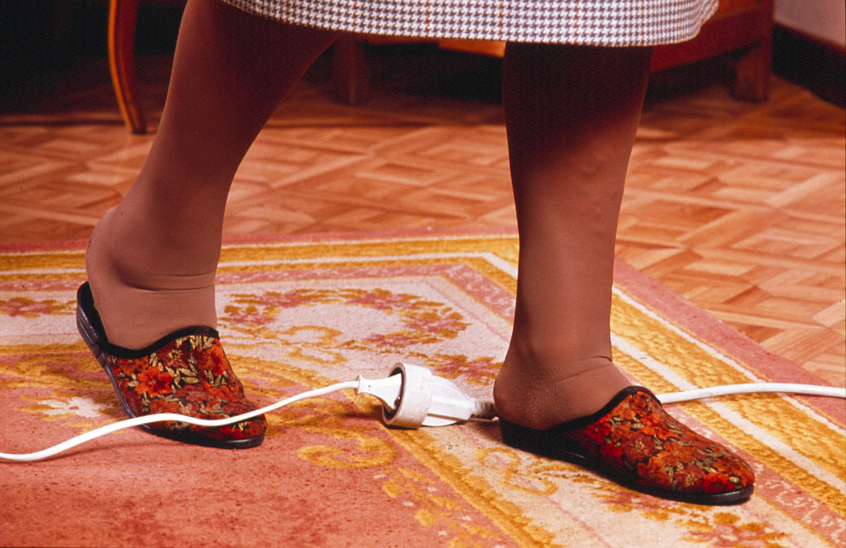
Onveilig gedrag
Een snoer

Slide 20
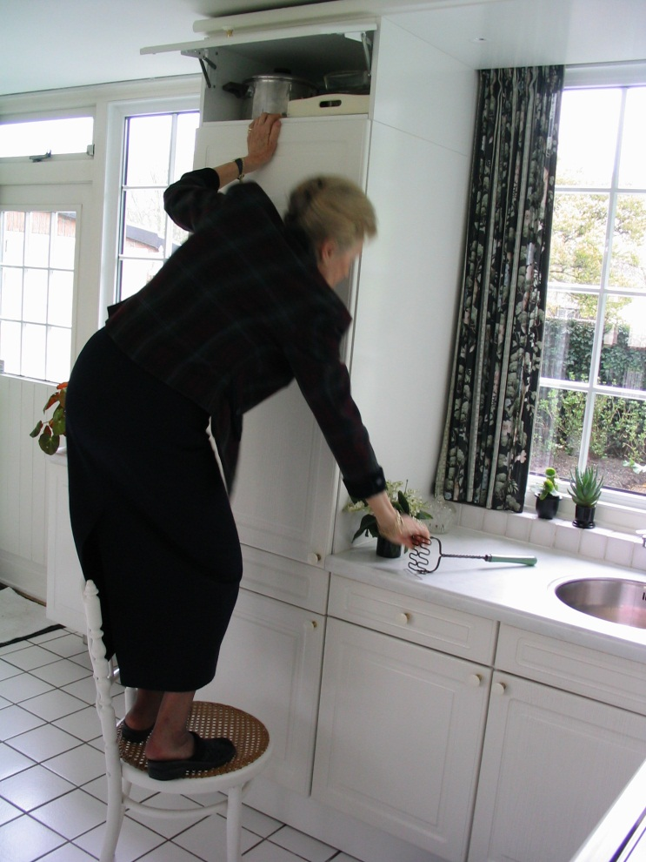
Onveilig gedrag
”Het trapje staat in de schuur”

Slide 21
Omgevingsgebonden factoren
Gladde stoel
Te weinig verlichting

Slide 22
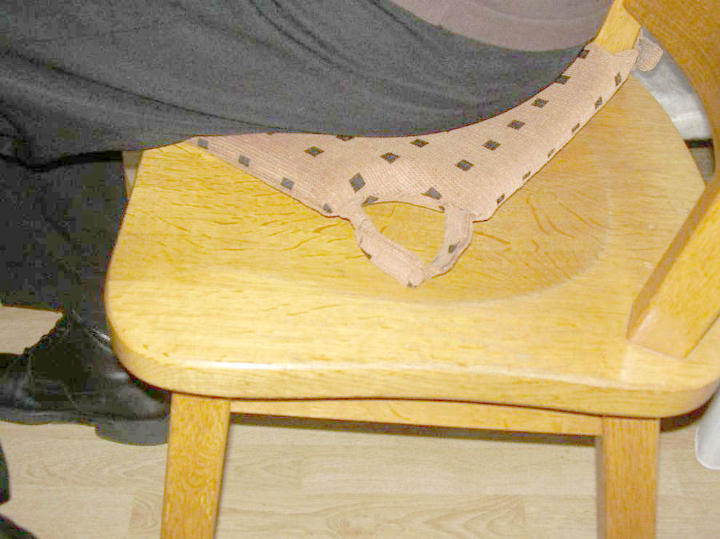
De gladde stoel

Slide 23
Omgevingsgebonden factoren
Drempels
Gladde vloer
Losliggende tegel
Kleedjes

Slide 24
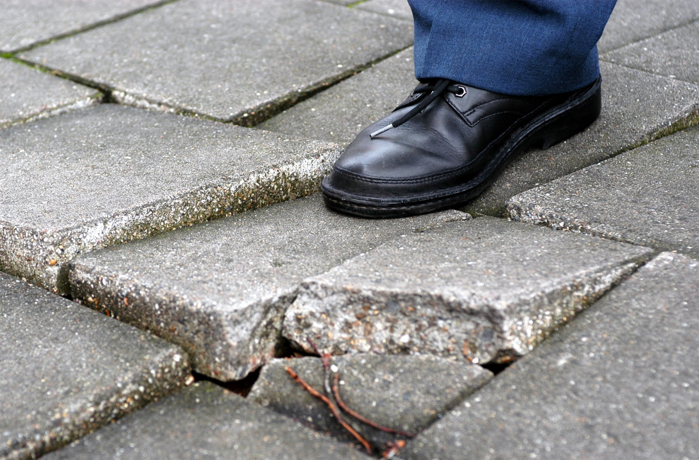
De losliggende tegel

Slide 25
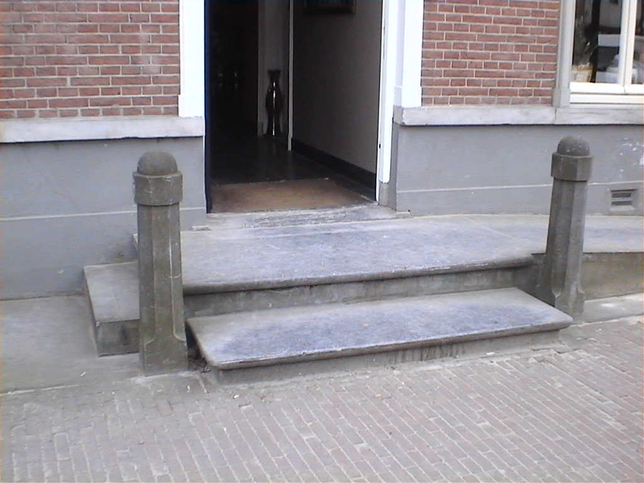
Het opstapje

Slide 26
Gevolgen
    Lichamelijke gevolgen
    Psychische gevolgen
    Sociale gevolgen
    Financiële gevolgen

Slide 27
Gevolgen
Van klein letsel tot blijvend invaliditeit
Botbreuk (heupen en polsen)
Angst voor vallen
Eenzaamheid
Angst
Val

Slide 28
Psychische gevolgen
Angst om weer ten val te komen
Deze angst wordt niet altijd herkend door familie en anderen
De oudere blijft zitten met de angst
Durft niets te zeggen uit angst voor opname elders

Slide 29
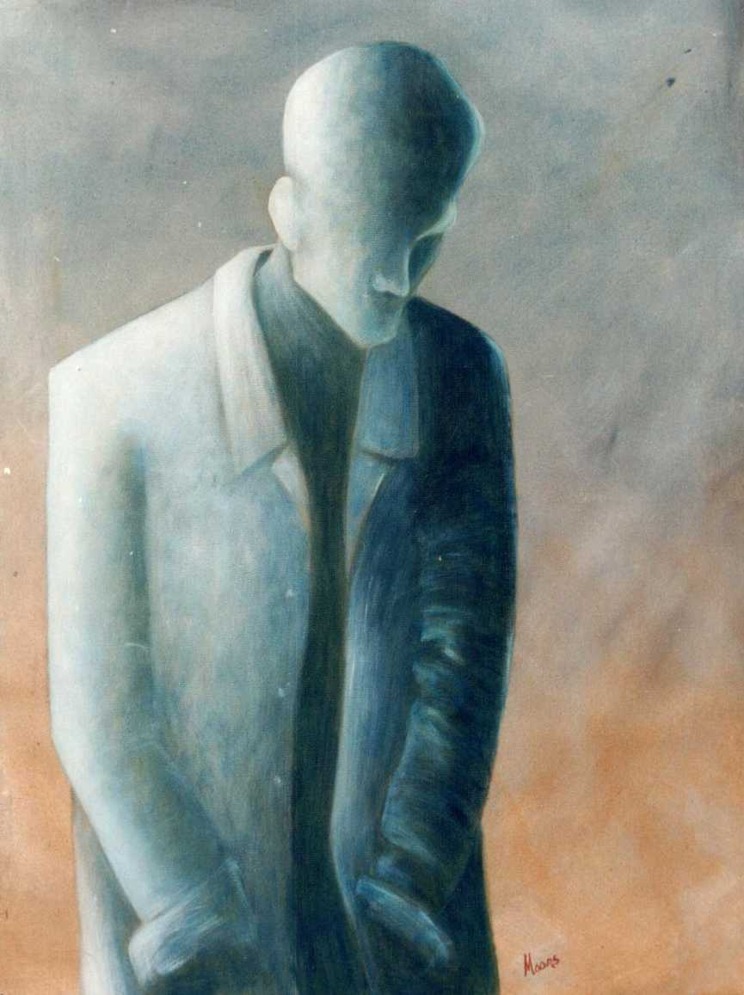
Sociale gevolgen
Verlies van zelfstandigheid
Sociaal isolement
Vereenzaming

Slide 30
Financiële gevolgen
De zorgkosten lopen op, ook voor jezelf.

Slide 31
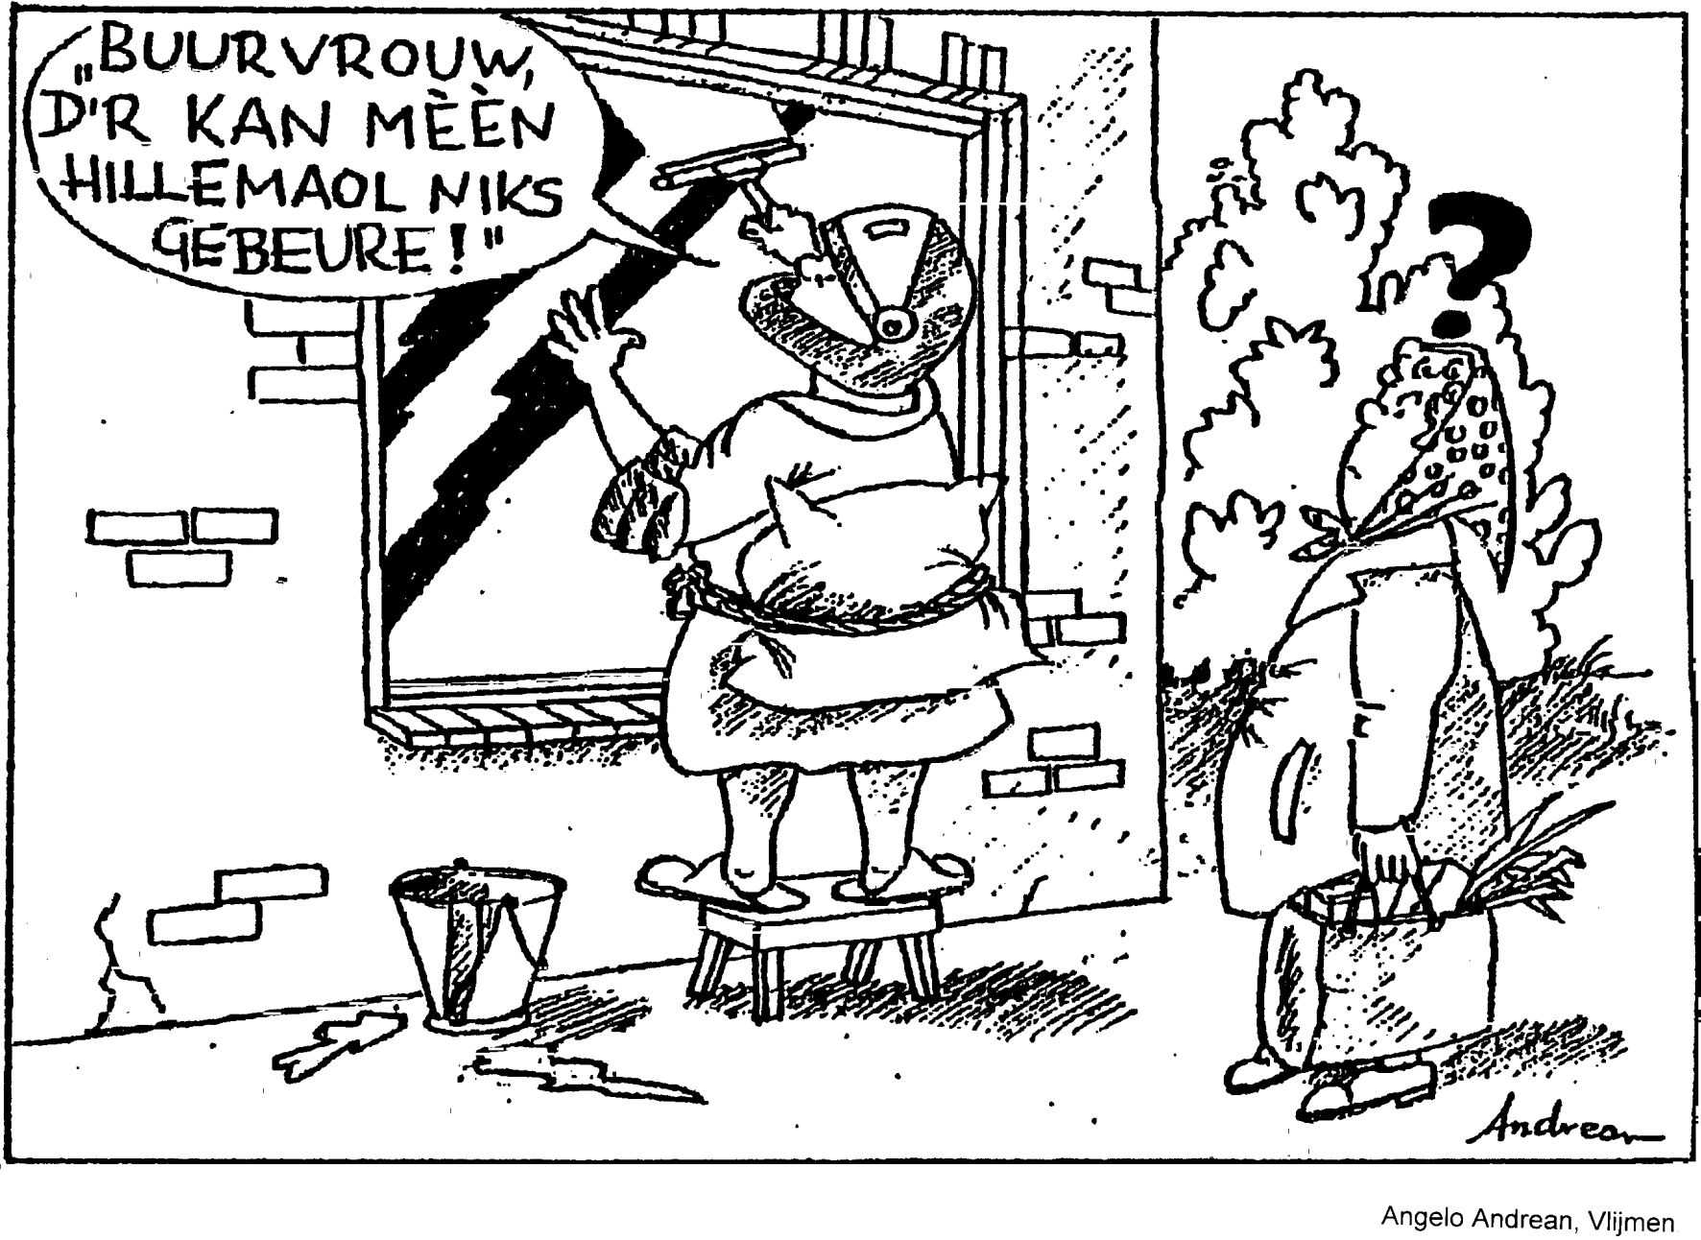
Hoe denken ouderen er zelf over?

Slide 32
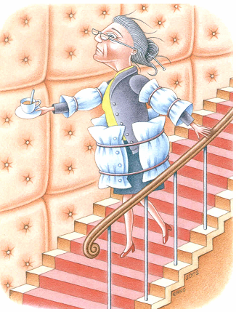
U kunt zelf veel doen om het risico te verkleinen

Slide 33
Hoe denken ouderen er zelf over?
Ouderen nemen het onderwerp serieus
Schatten de kans dat zij zelf slachtoffer worden laag in
Weten niet bij wie ze aan kunnen kloppen om vallen te voorkomen.
Notes:
Dat overkomt mij niet, bij mij gaat het al jaren goed

Slide 34
Valrisicotest
Wat is dat?
Waarom?
Door wie: huisarts / praktijkondersteuner, geriatrisch fysiotherapeut, valpoli.
Wat kunt u verwachten?

Slide 35
Rol van de gemeente:
Wmo loket* voor aanvragen hulpmiddelen en woonaanpassingen
Melden van ondeugdelijke bestrating, verlichting en groenvoorziening (evt. via een ouderenorganisatie)
* Voor Eindhoven: WIJ Eindhoven

Slide 36
Adviezen voor in huis
Drempels: verwijderen
Verlichting: gebruik bewegingssensoren
Snoeren: vastzetten
De trap: leeg houden

Slide 37
Adviezen voor in huis
De keuken: betere indeling van kasten
De badkamer: anti – slip
Het toilet: beugels plaatsen

Slide 38
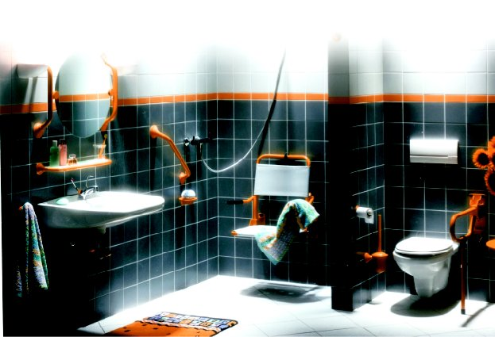
In badkamer en toilet: beugels

Slide 39
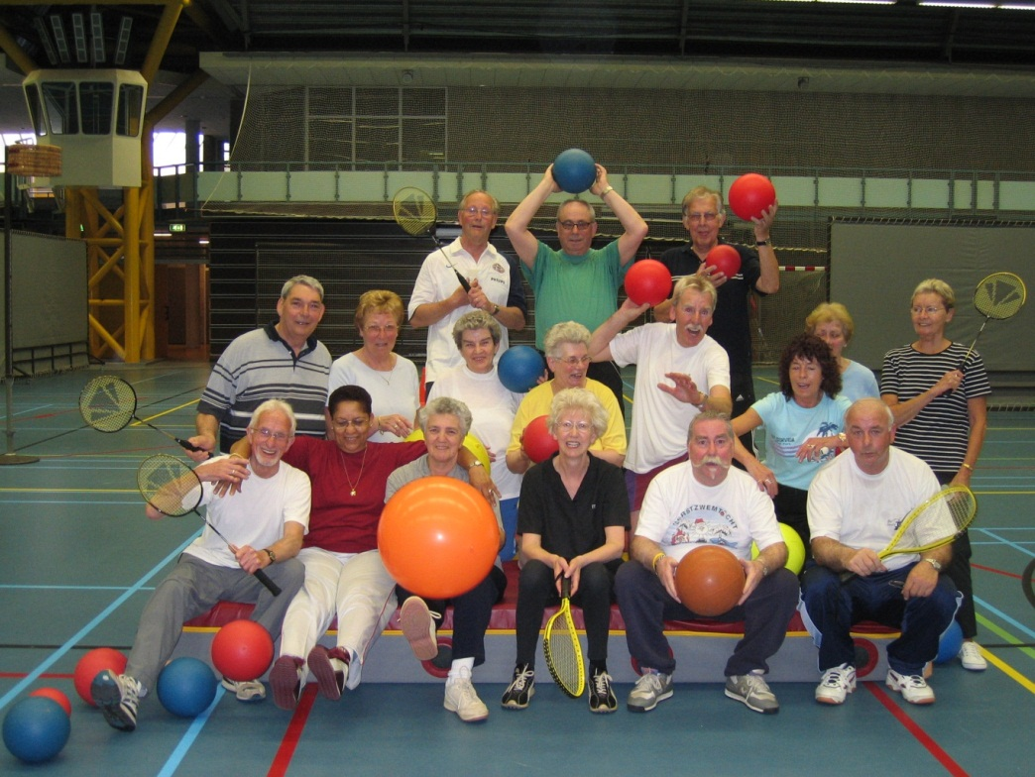
Neem voldoende beweging

Slide 40
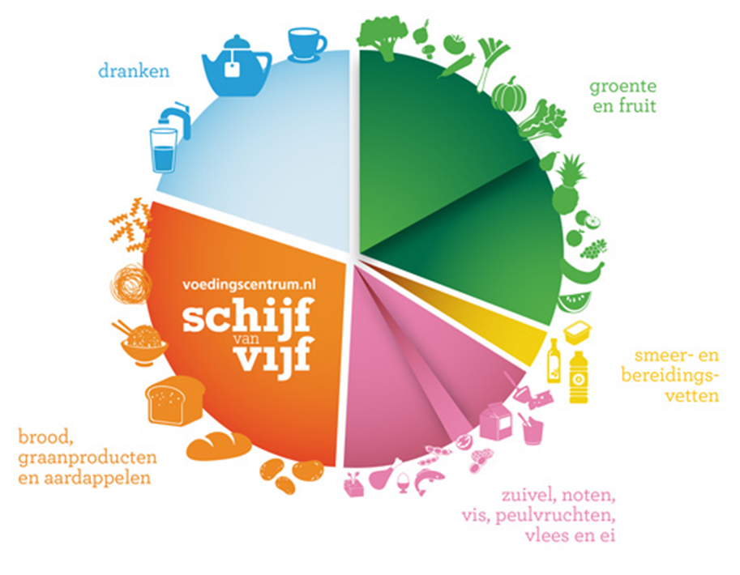
Eet gezond en gevarieerd

Slide 41
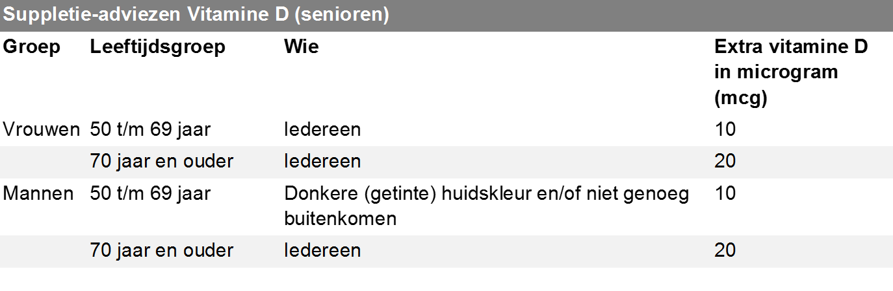
Vitamine D
zonlicht;
vette vis, vlees;
boter, margarine, halvarine;
Extra vitamine D
Notes:
Voorkom osteoporose: “broze botten”, dit verkleint het risico op een botbreuk.
Vitamine D is nodig voor opname van calcium uit de voeding.

Slide 42
Gebruik tijdig hulpmiddelen

Slide 43
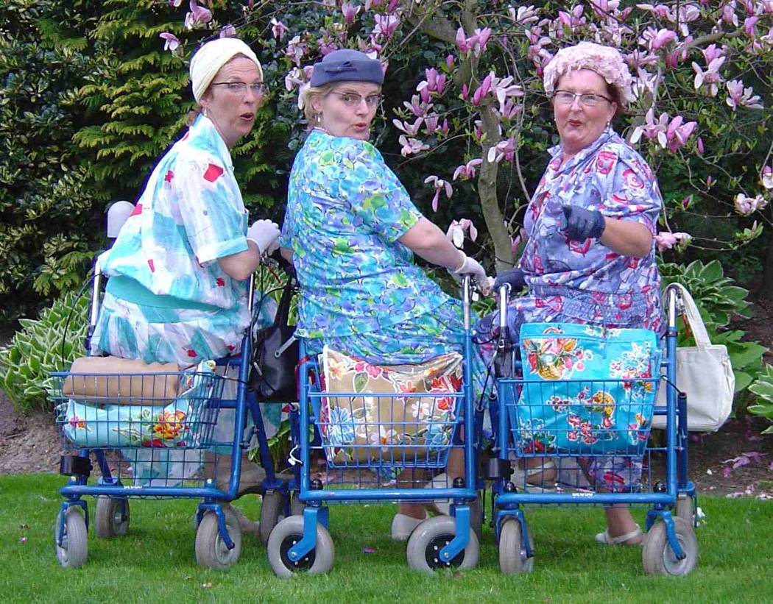
Ga veilig op pad
Schoenen
Wandelstok
Rollator
Senioren Fiets
Scootmobiel

Slide 44
5 maal ‘V’
Veilige woonomgeving
Voldoende bewegen
Veilig medicatiegebruik
Veilig op pad
Veilige gewoonten

Slide 45
Vragen??
Bedankt voor uw aandacht

